Slide 1
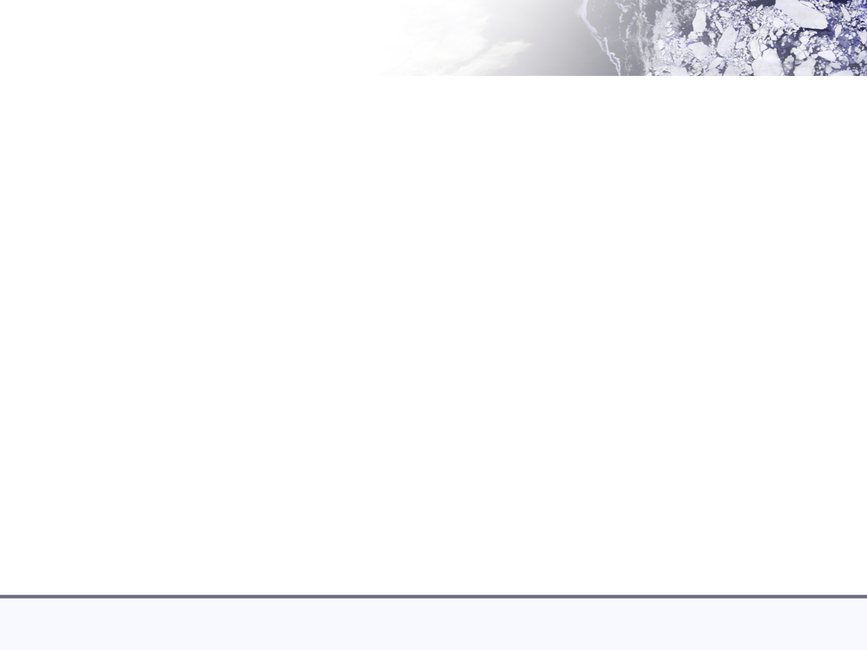

ГИДРОМЕТЕОРОЛОГИЧЕСКОГЕ ОБЕСПЕЧЕНИЕ КРУГЛОГОДИЧНОЙ НАВИГАЦИИ В АКВАТОРИИ СЕВЕРНОГО МОРСКОГО ПУТИ
Арктический и Антарктический
научно-исследовательский институт
Центр ледовой и гидрометеорологической информации
(Центр «Север»)
Авторы:
Бресткин С.В., Девятаев О.С.,
Notes:
Вступительное слово.

Slide 2

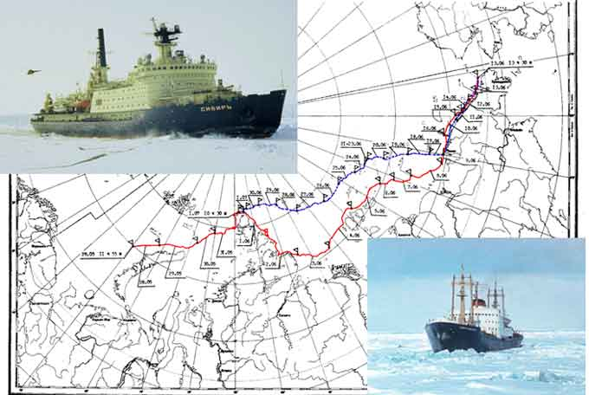
Экспериментальный высокоширотный
транзитный рейс 1978 г.
Экспериментальные плавания в Арктике в экстремальные сроки предпринимались еще 45 лет назад.
В мае-июне 1978 года был выполнен высокоширотный транзитный рейс дизель-электрохода класса УЛА «Капитан Мышевский» под проводкой атомного ледокола «Сибирь».
Notes:
.

Slide 3
С зимы 1978-1979 гг. началась круглогодичная навигация в Западном районе Арктики
Протяженность маршрутов при плавании через пр. Карские Ворота либо в обход м. Желания относительно невелика. Площадь акватории, подлежащей оперативному мониторингу, достаточно компактна: юго-западная и центральная части Карского моря и Баренцево море. Продолжительность конкретной морской операции, как правило, не превышает пяти суток. Имеющиеся методы прогнозов обеспечивают возможность сквозного планирования операций, выбора оптимальных вариантов и маршрутов плавания
Между тем, для организации обеспечения круглогодичной навигации был применен системный подход

Slide 4
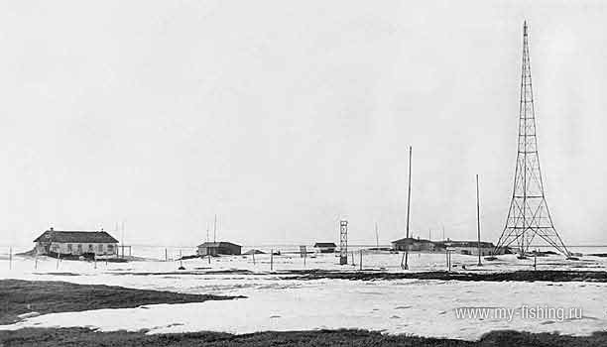
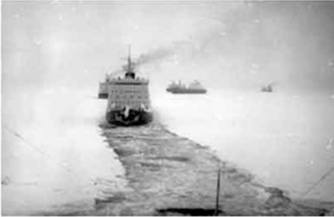
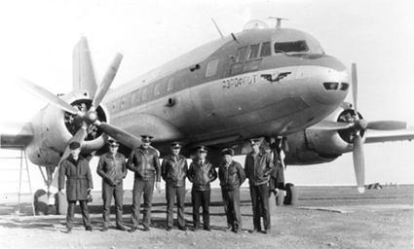
Круглогодичная навигация в Западном районе Арктики
Система обеспечения мореплавания поддерживалась согласованными усилиями трёх ведомств: Министерства морского флота, Министерства гражданской авиации и Госкомитета по гидрометеорологии и контролю окружающей среды

Slide 5
Структура системы обеспечения
Подсистема ледокольного обеспечения (атомные ледоколы / суда усиленного ледового класса);
Подсистема гидрометеорологического обеспечения (Система «Север», группировка спутников ДЗЗ);
Подсистема навигационно-гидрографического обеспечения;
Подсистема портового обеспечения;
Штаб морских операций, организующий и координирующие работу всех подсистем и объектов обеспечения

Slide 6
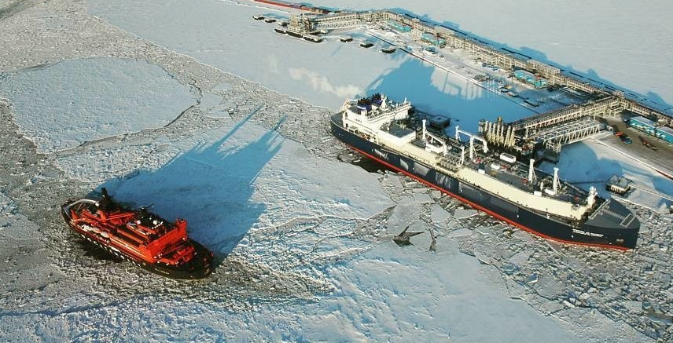
С 2017 года, с появлением судов класса ЯМАЛМАКС, стали регулярно проводится сверхпоздние и сверхранние транзитные рейсы
Высокая ледовая проходимость этих судов существенно расширяет возможности для самостоятельного ледового плавания

Slide 7
При ориентации грузопотока в восточном направлении возникает значительно более сложная ситуация, чем при плавании и в юго-западной части Карского моря:
протяженность восточных маршрутов в пять-шесть раз больше протяженности западных;
мониторинг ледяного покрова будет необходимо вести по всей акватории СМП, площадь которой на порядок больше площади юго-западной части Карского моря;
как правило ледовые условия в восточном районе значительно тяжелее, чем в западном;
продолжительность плавания на восток составляет от полутора до двух недель, что существенно превышает заблаговременность детальных прогнозов: крайне сложно выбрать маршруты плавания и оценить затраты времени, следовательно эти оценки должны будут корректироваться по ходу выполнения операции

Slide 8
Сверхранние и сверхпоздние рейсы газовозов
Cамостоятельные рейсы газовозов в 2017-2019 гг.
Судно | Сроки рейса | Направление (восток-Сабетта / Сабетта-восток)
«Эдуард Толль» | 27.12.2017 - 11.01.2018 | Восток-Сабетта
«Владимир Русанов» | 25.06.2018 - 05.07.2018 | Сабетта-Восток
«Эдуард Толль» | 27.06.2018 - 05.07.2018 | Сабетта-Восток
«Кристоф де Маржери» | 12.07.2018 - 20.07.2018 | Сабетта-Восток
«Борис Соколов» и «Борис Давыдов» | 02.01.2019-23.01.2019 | Восток-Сабетта
«Владимир Русанов» | 29.06.2019 - 06.07.2019 | Сабетта-Восток
«Эдуард Толль» | 07.07.2019 - 16.07.2019 | Сабетта-Восток
Рейсы газовозов в 2020 г. (самостоятельные и под проводкой)
Судно | Сроки рейса | Направление (восток-Сабетта / Сабетта-восток) | Тип ледокольного сопровождения
«Кристоф де Маржери» | 18.05.2020 - 31.05.2020 | Сабетта-Восток | Сопровождение на всем маршруте
«Владимир Воронин» | 24.05.2020 - 02.06.2020 | Сабетта-Восток | Преимущественно самостоятельное движения
«Владимир Русанов» | 29.06.2020 - 06.07.2020 | Сабетта-Восток | Преимущественно самостоятельное движения
«Георгий Брусилов» | 30.06.2020 - 07.07.2020 | Сабетта-Восток | Сопровождение на всем маршруте
Notes:
В течение последних трех лет (с 2017 года), танкеры-газовозы типа ЯмалМакс ходили по трассе Северного морского пути самостоятельно. При этом выполнялись и сверхпоздние (в январе), и сверхранние (в июне) рейсы. Ледокольное сопровождение осуществлялось только в районе морского канала на севере Обской губы. Все рейсы осуществлялись при полноценном гидрометобеспечнии.
В мае этого года сверхранний проход КДМ на всём маршруте сопровождался ледоколом Ямал. Спустя 5 дней вышел Воронин, который большую часть пути прошел без ледокола. Спустя месяц на восток вышли Русанов и Брусилов.

Slide 9
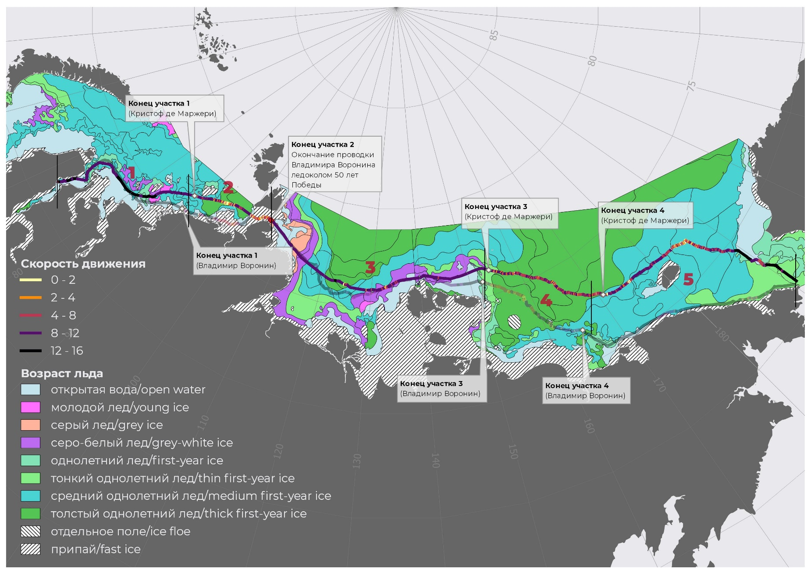
Анализ движения газовозов с/без ледокола.
«Кристоф де Маржери» / «Владимир Воронин»
Ледовые карты за
17-18.05.2020 (Карское море),
19-20.05.2020 (море Лаптевых),
24-26.05.2020 (Восточно-Сибирское море) и
26-28.05.2020 (Чукотское море)
Маршрут «Владимира Воронина» дан полупрозрачным цветом
Notes:
Каждый маршрут был разбит на 5 отрезков в зависимости от характерной скорости, ледовой обстановки и его непосредственной близости к ледяным массивам. Первые два отрезка относятся к Карскому морю, 3 захватывает море Лаптевых и север Новосибирских островов. 4 – западнуюд и центральную часть ВСМ, 5 – восточную часть ВСМ и Чукотское море. На такие же отрезки были поделены маршруты второй пары.
Для каждого отрезка была рассчитана средняя скорость, дистанция, время прохода и характерные ледовые условия, обобщенные по картам и ДПР

Slide 10
Анализ движения газовозов с/без ледокола. Выводы:
Газовозы типа Ямалмакс с ледовым классом Arc7 могут в зимние месяцы самостоятельно следовать на восток при полноценном гидрометеорологическом обеспечении.
Ледокольная проводка газовозов, в том числе на сложных участках маршрута, может не давать существенного выигрыша во времени.
Атомные ледоколы целесообразно использовать в первую очередь для дежурства на лимитирующих участках трассы и оказания необходимой помощи в случаях существенной потери газовозами скорости или их попадания в ледовый плен.

Slide 11
Системные проблемы перехода к круглогодичной навигации в восточном районе СМП
При обеспечении зимней навигации в восточном районе СМП абсолютно необходим системный подход: все элементы обеспечения (ледоколы, суда, гидрометеорология, гидрография, порты, спутниковая информация, связь) должны быть сбалансированы и строго увязаны между собой. Однако:
Масштабы расходов на развитие элементов системы не сбалансированы;
Размерения ледоколов и судов для зимнего плавания на Восток не увязаны между собой (ледокольная проводка малоэффективна)
Группировка спутников ДЗЗ в плачевном состоянии. Отсутствуют картирующие радиолокационные спутники, при том, что в прошлом веке они были (система «Океан»)
Модернизация системы «Север» началась с задержкой от первоначального плана на 3 года, а с января 2022 года была приостановлена

